Slide 1
Приложение для работы с файлами Microsoft
Талебин Георгий

Slide 2
описание
Приложение для работы с файлами Microsoft. Есть 3 кнопки разделяющие типы файла(,,,).При нажатии на кнопку выводится окно со списком файлов и способам их фильтрации. Сортировка происходит по алфавиту, времени(чем раньше/позже был сохранен файл). Так же есть встроенные функции переименования, и перемещения по папкам

Slide 3
Диаграмма прициндентов

Slide 4
технологии

Slide 5
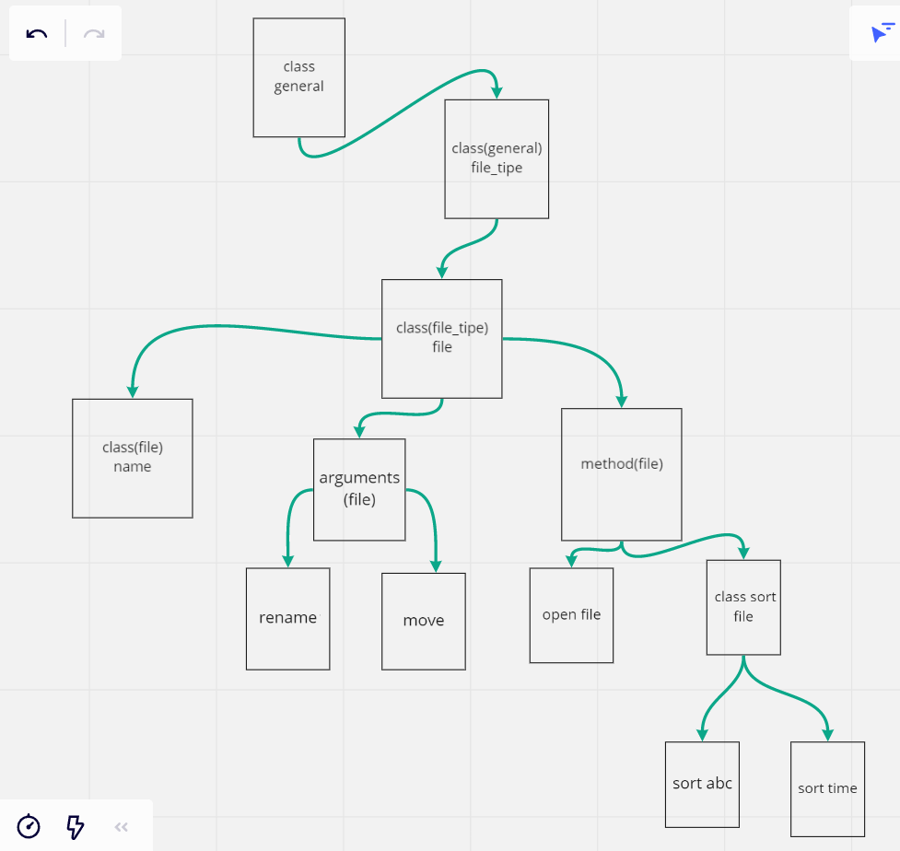
Диаграмма классов

Slide 6
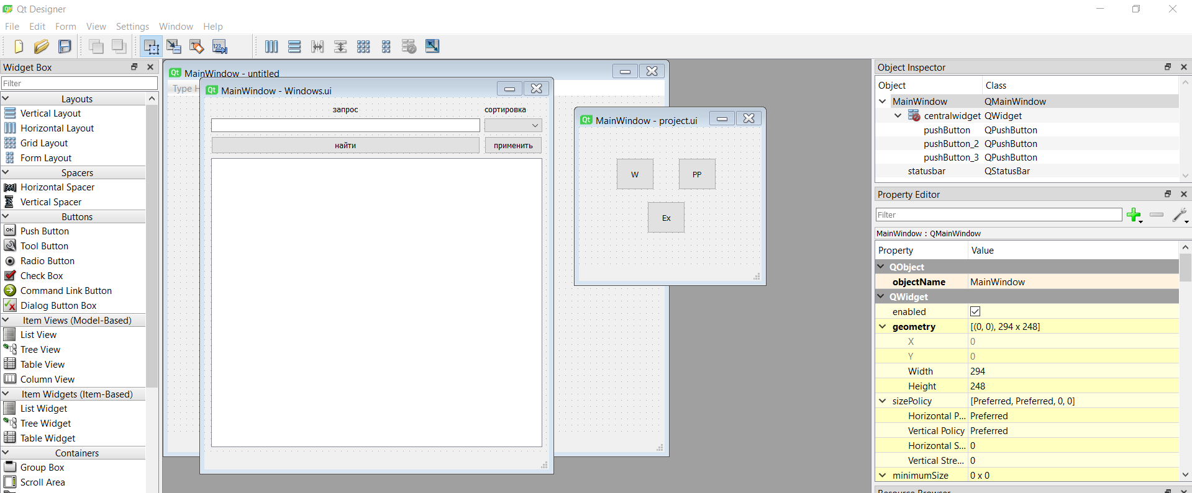
окна и используемые виджеты
Виджеты: QPushButton, QLineEdit
QComboBox, QTableView

Slide 7
итоги работы
…Loading…

